Slide 1
Волосы-лучшее украшение
Выполнила:
Кутлугильдина Розалия
Обучающаяся 4б класса

Slide 2
Красивые волосы – блестящие и густые – во все времена и у всех народов
считались украшением внешности человека. Но что мы знаем о волосах?
Какое значение они имеют для человека?
Как сохранить их красивыми?

Slide 3
Задачи
Изучить роль волосяного покрова для древнейших людей и современного человека
Изучить строение и типы волос
Изучить роль питания и образа жизни человека для здоровья волос
Изучить правила ухода за волосами

Slide 4
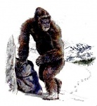
Доисторические люди были полностью покрыты шерстью. Она защищала их от холода и жары, от нападения животных

Slide 5
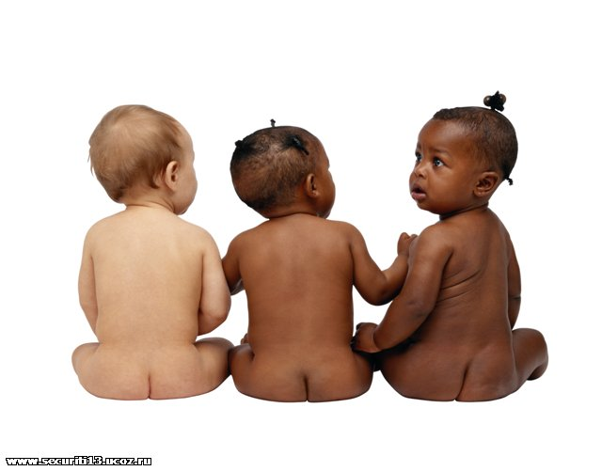

Slide 7
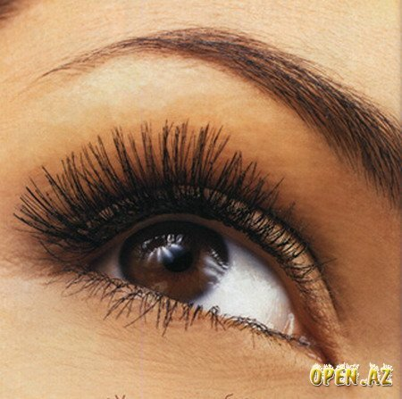
Но некоторые части нашего тела по прежнему защищены волосяным покровом.
Наши ресницы и брови защищают глаза от грязи и пота.

Slide 8
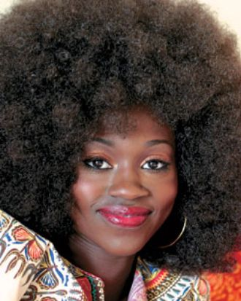
Волосы на голове защищают головной мозг
от холода
при низкой температуре
и от жары
при высокой температуре.

Slide 9
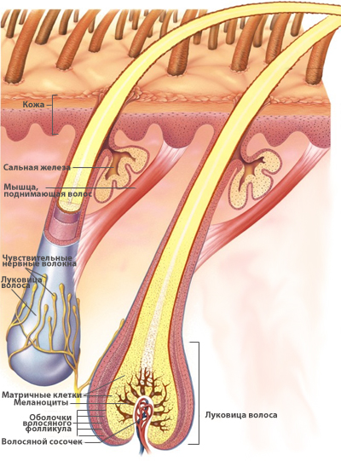

Slide 10
На что похожи наши волосы?

Slide 11
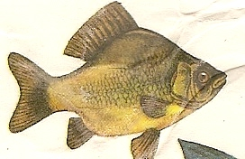
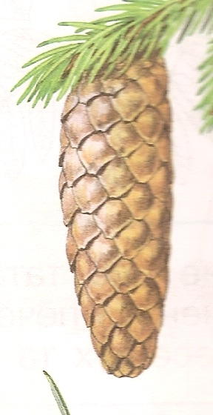
Я знаю, что тело рыбы покрыто чешуйками, еловые и сосновые шишки тоже состоят из чешуек.
Оказывается, что и наши волосы тоже состоят из чешуек.

Slide 12
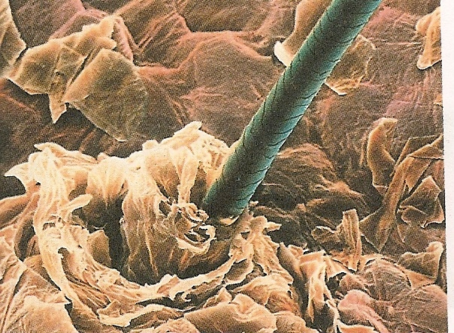
Волосы не прямо торчат из кожи,
а располагаются немного наклонно.
Когда мы пугаемся,
или нам холодно, поднимаются наши волосы («гусиная кожа») и выдавливаются капельки жира.

Slide 13
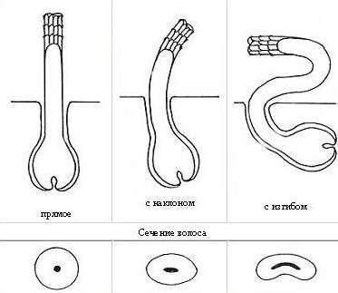
Почему волосы бывают кудрявые и прямые? Это зависит от расположения волосяной луковицы.
прямое
с наклоном
с изгибом
Сечение волоса

Slide 14
Исследование №1
Я исследовала структуру волос девочек своего класса

Slide 15
Волосы на голове растут со скоростью 15 см в год.
Летом волосы растут быстрее, потому что в тёплую погоду коже головы приливает больше крови.
Это обеспечивает луковицам волос дополнительное питание.

Slide 16
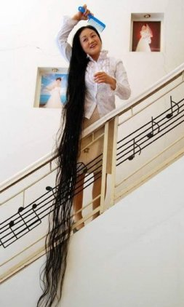
Если не стричь волосы на голове, они могут дорасти до уровня талии прежде,
чем начнут выпадать.

Slide 17
Длина роскошных волос уфимки Гульнар Юлдашбаевой достигает двух с лишним метров

Slide 18
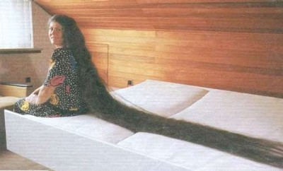
В России самые длинные волосы принадлежат Татьяне Письменной, жительнице Волгограда.
Длина ее волос составляет 2м 50см.

Slide 19
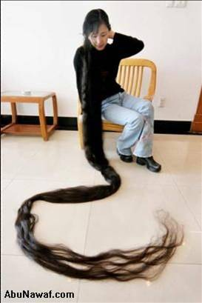
Мировой рекорд
по длине волос принадлежит индийской женщине –
4м 23см

Slide 20
Исследование №2
Я исследовала длину волос девочек.

Slide 21
За цвет волос отвечает пигмент, который называется «меланин»
Чем больше меланина, тем темнее волосы.

Slide 22
Исследование №3
Я исследовала, какие волосы по цвету у девочек нашего класса

Slide 23
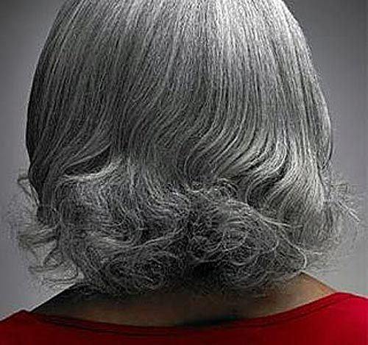
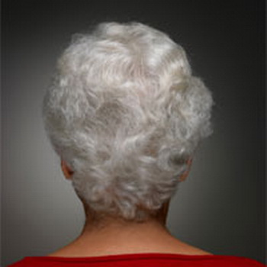
По мере того как люди стареют, поступление меланина к их волосам может прекратиться.
Поэтому они становятся седыми.

Slide 24
Ухоженные волосы – это лучшее украшение, которое подарила нам природа.

Slide 25
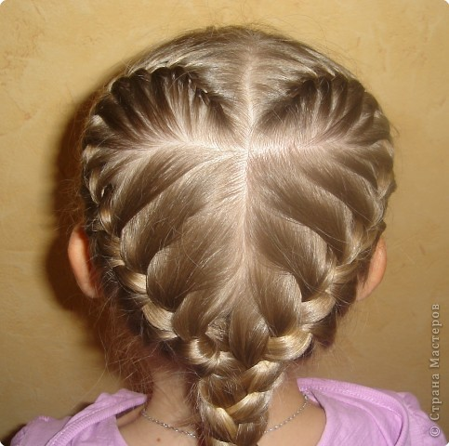
Парикмахеры – профессионалы умеют делать необычные причёски.

Slide 26
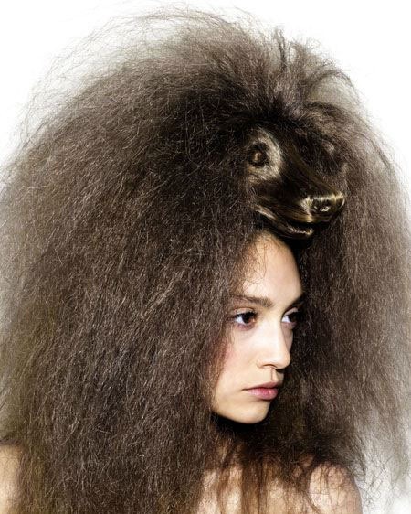
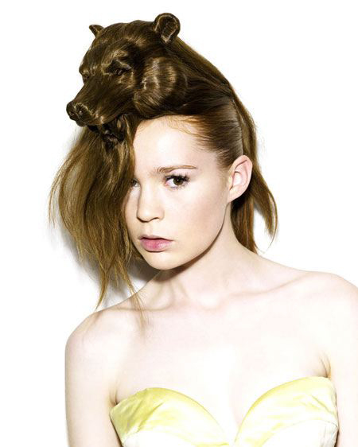

Slide 27
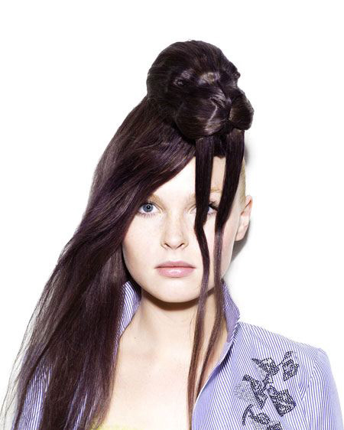
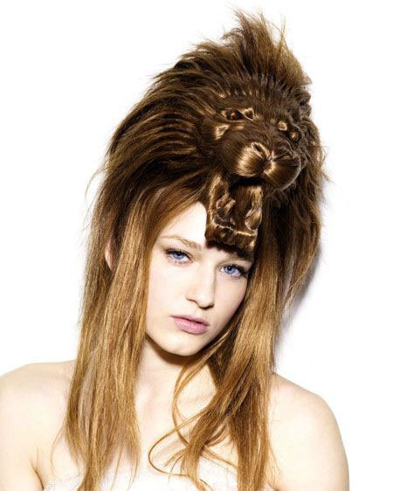

Slide 28
С такими прическами девочки нашего класса ходят в школу.

Slide 33
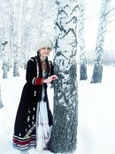

Slide 36
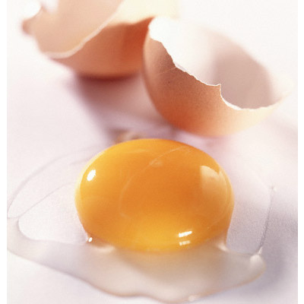
Волосы мыли с помощью простокваши, яичного желтка

Slide 37
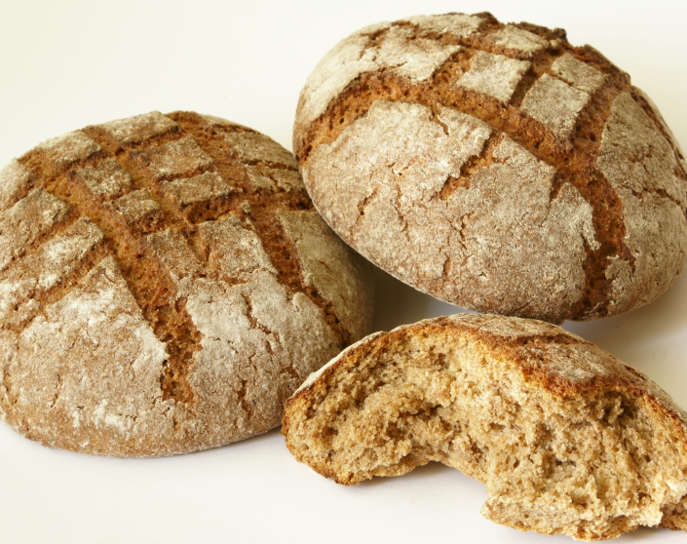
или размоченного хлеба

Slide 38
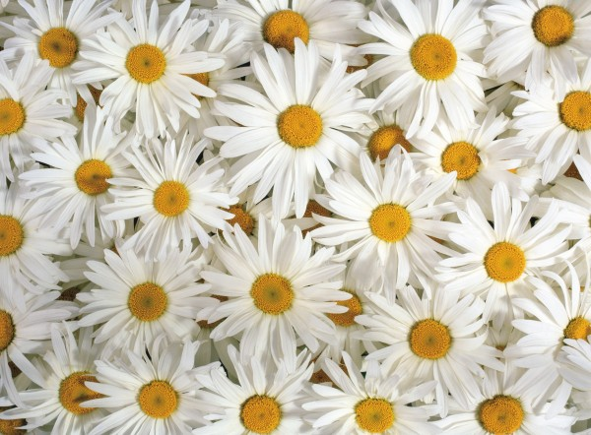
Ополаскивали волосы отварами различных трав.

Slide 39
Как правильно питаться
Самое важное звено в здоровье и красоте волос является рациональное,
правильное и полезное питание.
Недостаток витаминов в организме может привести к выпадению волос,
появлению перхоти.

Slide 40
Вывод
Волосы –прекрасный , но хрупкий дар природы.
Главное условие сохранить их красивыми –правильный уход, здоровый образ жизни и рациональное питание.

Slide 41
Спасибо за внимание.

